Slide 1
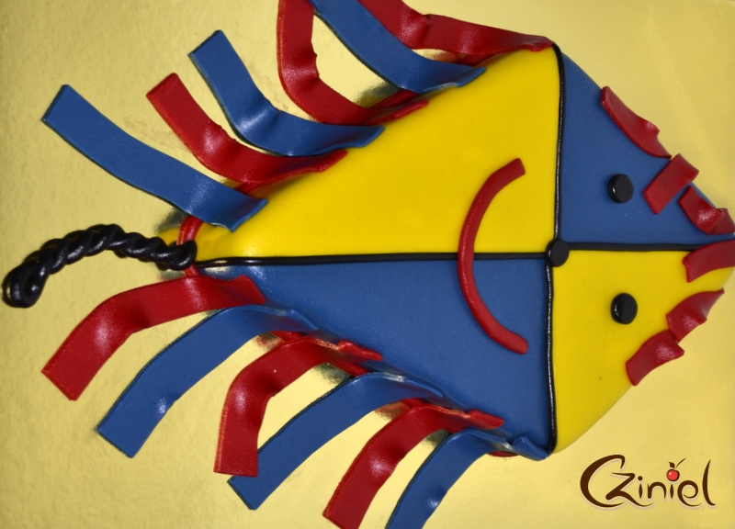
Matematika - KITE papírsárkány területének számítása
Németh István – Szilády Áron Református Gimnázium
Erasmus+ Cheltenham - 2018

Slide 2
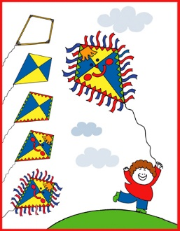
Kite-papírsárkány feladat
Adott egy papírsárkány alakú négyszög. A szerkesztett alakzat deltoid. Feladat a területének meghatározása lenne, ha egy hagyományos matematika feladatról lenne szó.
A tanulóknak nem közvetlenül a terület kiszámítása a feladatuk, hanem a megoldás egyes lépéseinek sorrendbe rakása.

Slide 3
Kite-papírsárkány feladat
Most a feldatok megoldásának lépései rendelkezésre állnak. Sőt lényegileg 3 különböző módszerrel. A lépések ki vannak vágva és össze vannak keverve.
A tanulói csoportok egy módszer minden lépését megkapják, azokat sorba kell rakniuk és meg kell érteniük.
A sorba rakás után a megoldást be kell mutatniuk a többek számára
A három megoldás megtekintése után azok elemzése és összehasonlítása következik

Slide 4
Kite-papírsárkány feladat
Ha nem lennének adottak a lépések, akkor nem férne bele egy órába három megoldás kidolgozása sem, így viszont lehetővé válik a különböző megoldások elemzése és összehasonlítása is.
A feladat megoldása magas szintű gondolkodást igényel, mert a módszerek analízisére és közöttük való választási szempontok megtárgyalására nyílik lehetőség. Sőt maga a sorba rakás is magas rendű gondolkodási képesség gyakorlását igényli. (HOT)

Slide 5
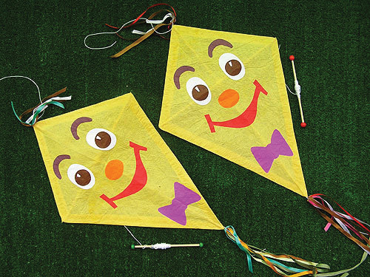
Kite-papírsárkány feladat
A három megoldás az alábbi alapokra épül
Koordinátageometria
Hasonló háromszögek
Pitagorasz-tétel

Slide 6
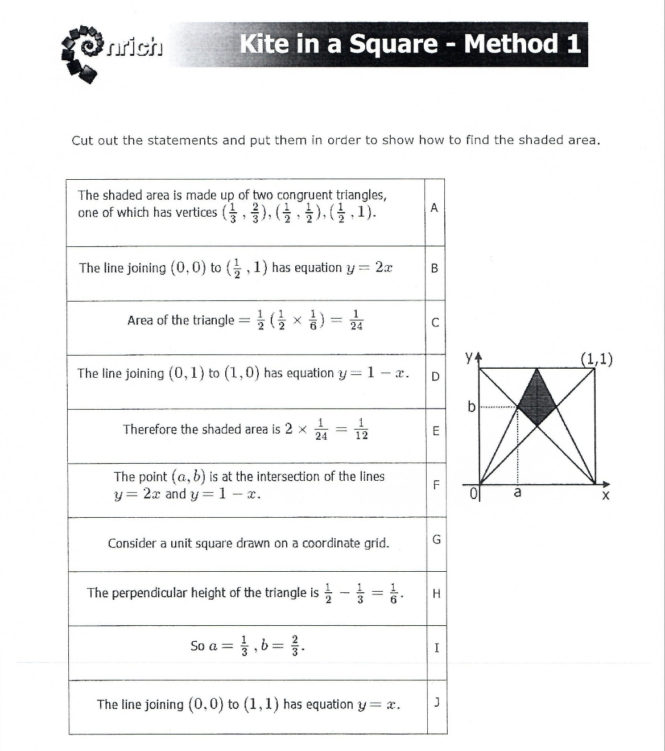

Slide 7
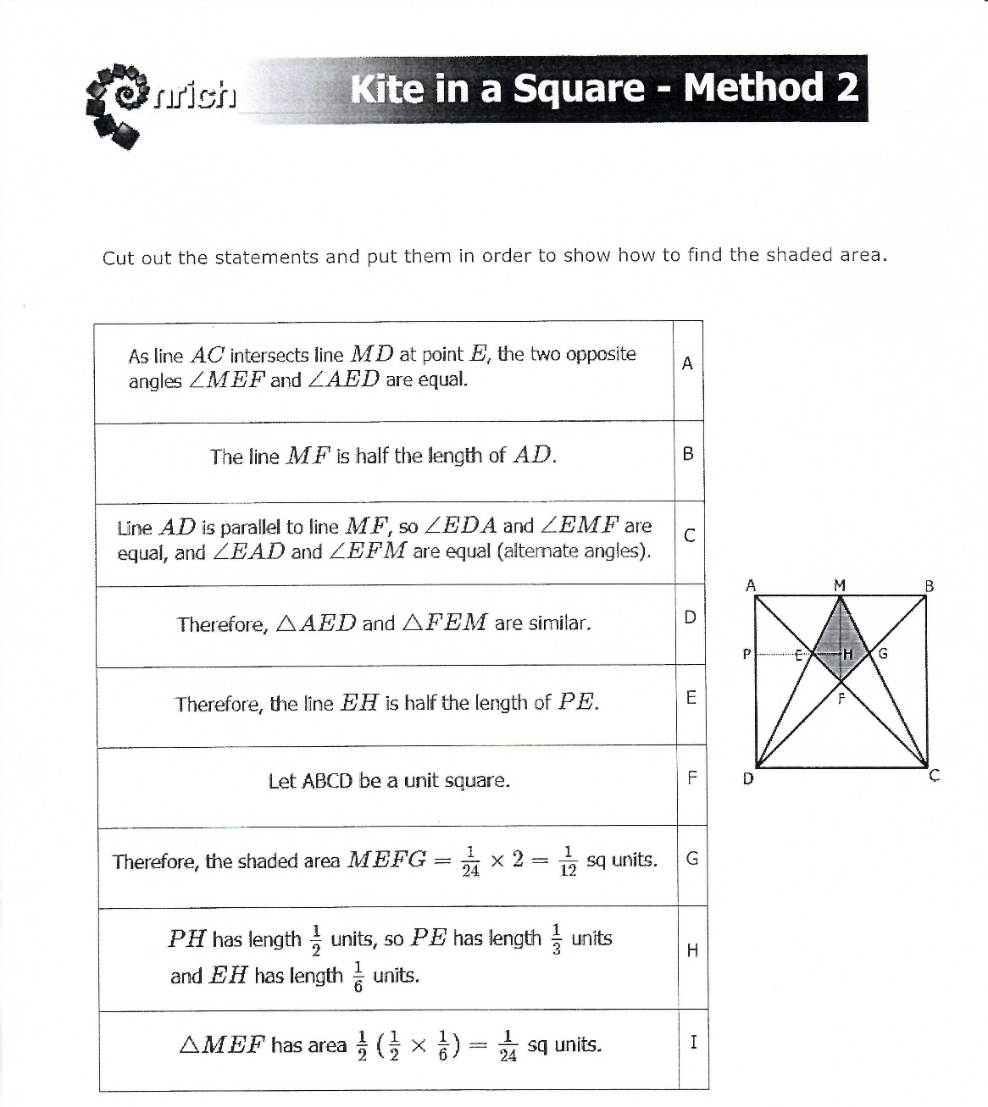

Slide 8
